Slide 1

MVC框架简介
李蓥正2019.4.18

Slide 2
01
目录
MVC框架简介
Contents
02
MVC框架的发展
03
MVC框架的优缺点

Slide 3
01
MVC框架简介

Slide 4
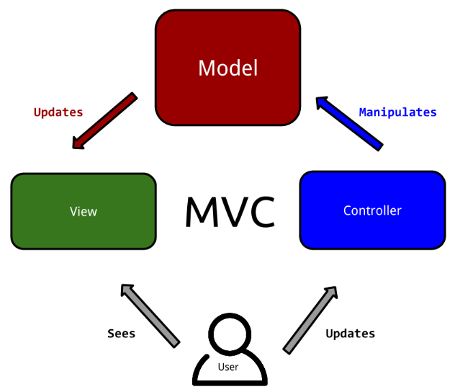
MVC框架简介
MVC全名是Model View Controller，是模型(model)－视图(view)－控制器(controller)的缩写，一种软件设计典范。
Notes:
Model（模型） - 模型代表一个存取数据的对象。它也可以带有逻辑，在数据变化时更新控制器。
View（视图） - 视图代表模型包含的数据的可视化。
Controller（控制器） - 控制器作用于模型和视图上。它控制数据流向模型对象，并在数据变化时更新视图。它使视图与模型分离开。

Slide 5
MVC框架简介
Model（模型）是应用程序中用于处理应用程序数据逻辑的部分。通常模型对象负责在数据库中存取数据。
View（视图）是应用程序中处理数据显示的部分。通常视图是依据模型数据创建的。
Controller（控制器）是应用程序中处理用户交互的部分。通常控制器负责从视图读取数据，控制用户输入，并向模型发送数据。

Slide 6
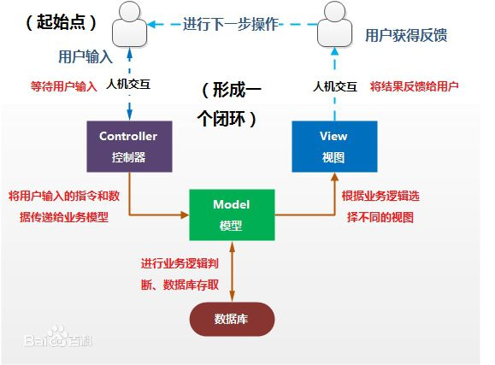
MVC框架简介
Notes:
视图是用户能看到并与之交互的界面，视图主要是由HTML语言编写成的界面，视图里是没有处理操作的，它只是一种输出数据并能让用户进行操作的界面
模型主要是用来处理数据逻辑的，被模型返回的数据是中立的，就是说模型与数据格式无关，这样一个模型能为多个视图提供数据，这样就减少了模型代码的重复性
控制器的主要作用是接受用户的输入并调用模型和视图去完成用户的需求，控制器本身不输出任何东西，也不做任何处理的，它只是接收请求并决定调用哪个模型部件去处理请求，然后确定哪个视图来显示返回的数据

Slide 7
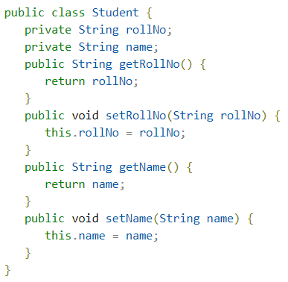
MVC框架简介
步骤一：创建模型
Student.java

Slide 8
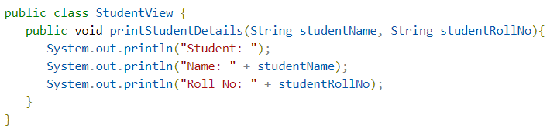
MVC框架简介
步骤二：创建视图
StudentView.java

Slide 9
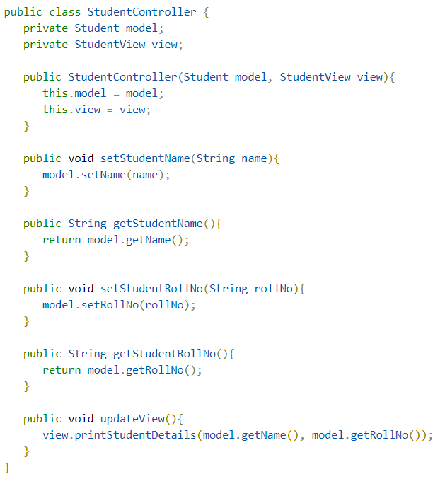
MVC框架简介
步骤三：创建控制器
StudentController.java

Slide 10
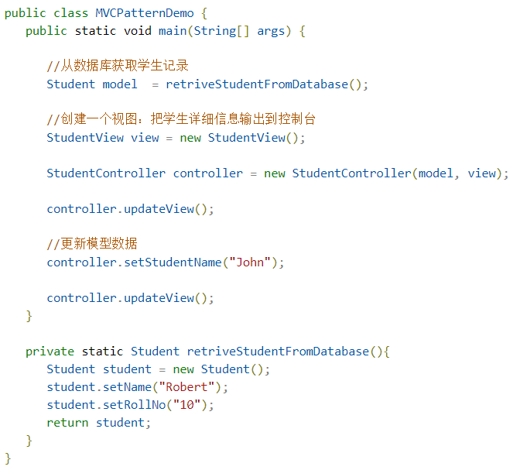
MVC框架简介
步骤四：使用StudentController方法来演示MVC设计模式的用法
MVCPatternDemo.java

Slide 11
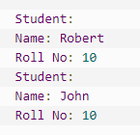
MVC框架简介
步骤五：执行程序，输出结果

Slide 12
02
MVC框架的发展

Slide 13
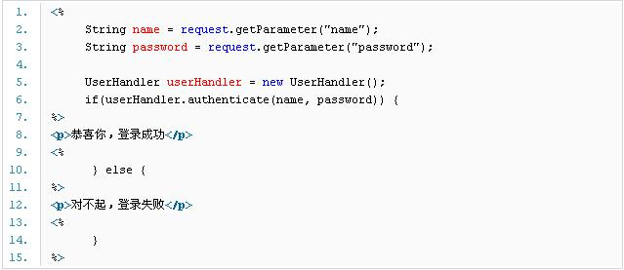
MVC框架的发展
在HTML代码里面写Java代码来完成逻辑。
Notes:
在HTML代码写java代码的技术叫JSP，Java Server Pages，也就是java服务器页面，jsp技术就是在网页HTML文件中插入Java程序段，从而形成jsp文件，后缀名为.jsp，jsp有一个好处就是用它开发的web应用是跨平台的，就是说它能在Linux系统下运行，也可以在其他系统下运行。

Slide 14
MVC框架的发展
Jsp存在的一些问题：
1、可读性差
2、调试代码变得困难
3、需求发生变化时会增加更多工作量
Notes:
后来，程序写得越来越多，我们发现在HTML中编写java代码来完成逻辑的方式存在很多问题：1、可读性差，在HTML页面中写java代码会让可读性变动很差，我们要找一段逻辑警察会无法定位；2、因为可读性差导致调试代码也变得非常困难；3、需求一旦发生变化，我们就要改很多地方，同时也怕把不该改的地方改了，这就让工作变得很复杂。这个时候我们就希望有一个产品能把HTML页面的java代码抽取出来，于是就出现了servlet。

Slide 15
MVC框架的发展
servlet（Server Applet）是Java Servlet的简称，称为小服务程序或服务连接器，用Java编写的服务器端程序，具有独立于平台和协议的特性，主要功能在于交互式地浏览和生成数据，生成动态Web内容。
Notes:
简单来讲servlet就是用java语言实现的一个借口。于是java代码从jsp移动到了servlet中，这样做的好处是使整个流程看上去稍微清楚了一点。

Slide 16
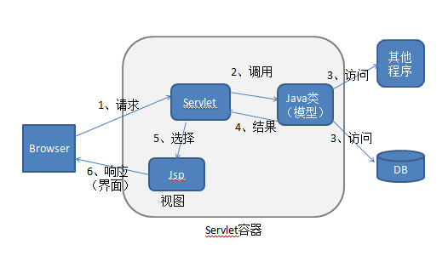
MVC框架的发展
Notes:
使用java类来实现模型，使用jsp来实现视图，使用servlet来实现控制器。这就是MVC框架的雏形。

Slide 17
03
MVC框架的优缺点

Slide 18
MVC框架的优缺点
优点：
1、各司其职，互不干涉
2、有利于开发中的分工
3、有利于组件的重用
Notes:
1、在MVC模式中，三个层各司其职，一旦哪一层需求发生变化，只需要修改相应层中的代码即可。2、三个层相互独立，在开发中能够更好的实现分工。3、就比如视图层能做成通用的操作界面。

Slide 19
MVC框架的优缺点
缺点：
1、增加了系统结构和实现的复杂性
2、视图和控制器过于紧密的连接
3、视图对模型数据的低效率访问
Notes:
1、模型、视图和控制器三者分离，会增加结构的复杂性，并可能产生过多的更新操作，降低运行效率。2、由于视图和控制器的联系紧密，这妨碍了他们的独立重用。3、视图可能需要多次调用才能获得足够的显示数据，而这将损害操作性能

Slide 20
THANKS
李蓥正2019.4.18

